Slide 1
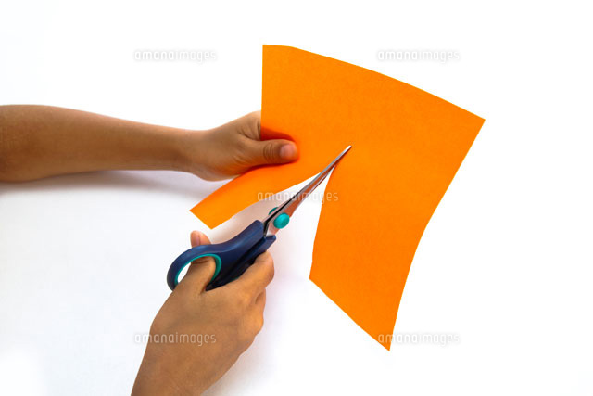

きります

Slide 2
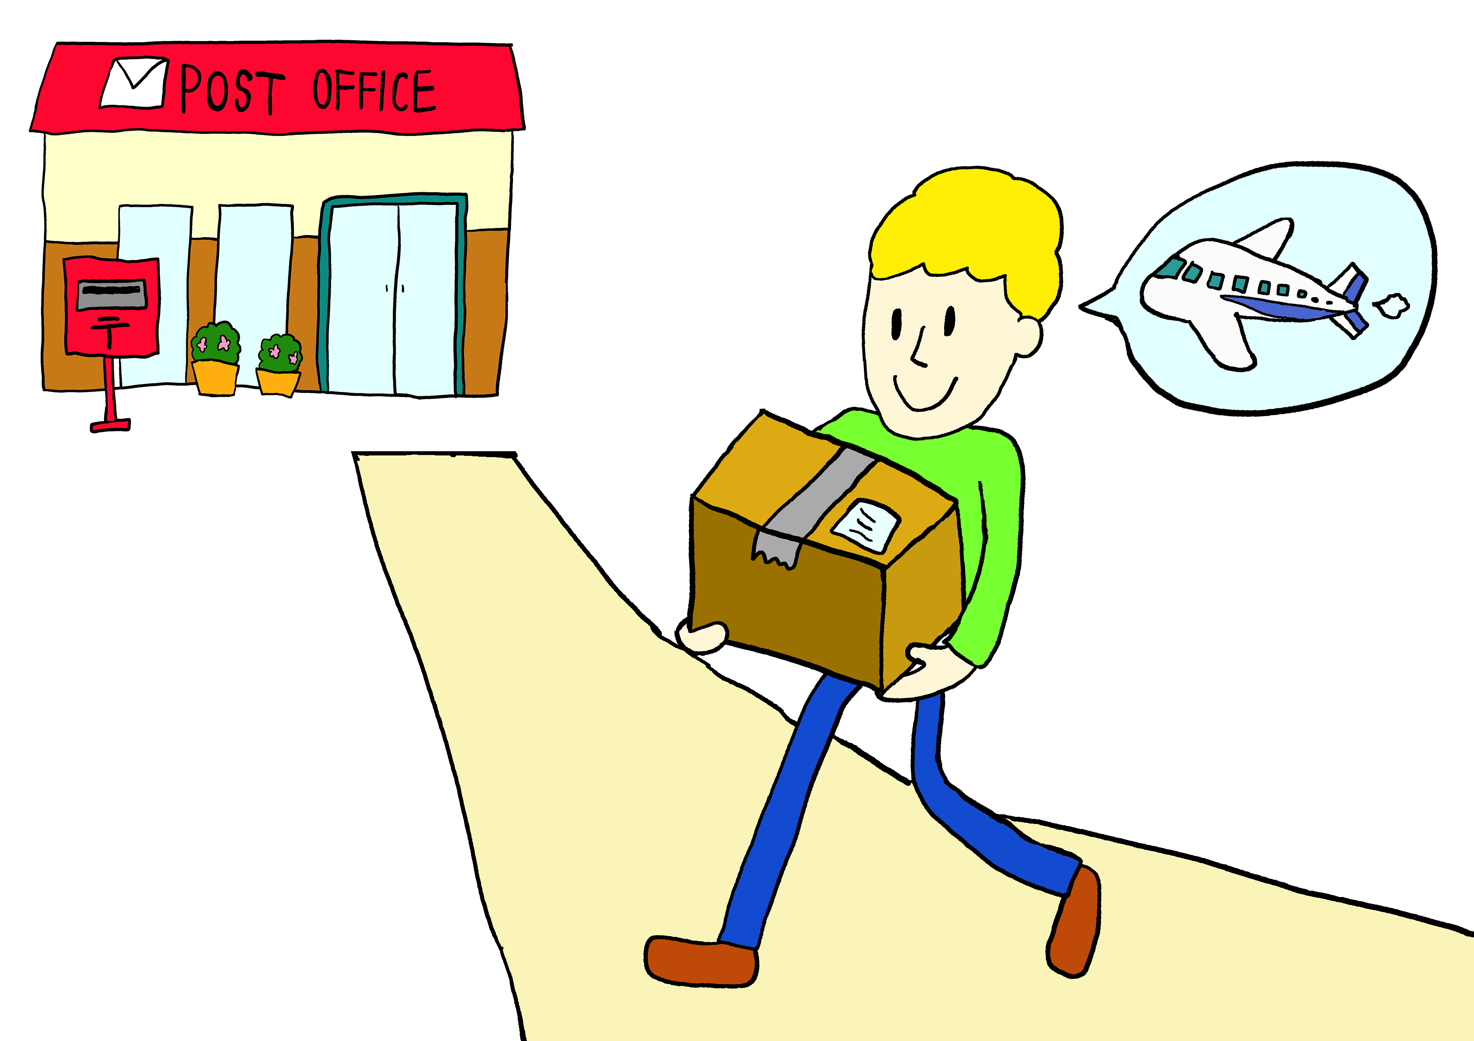

おくります

Slide 3
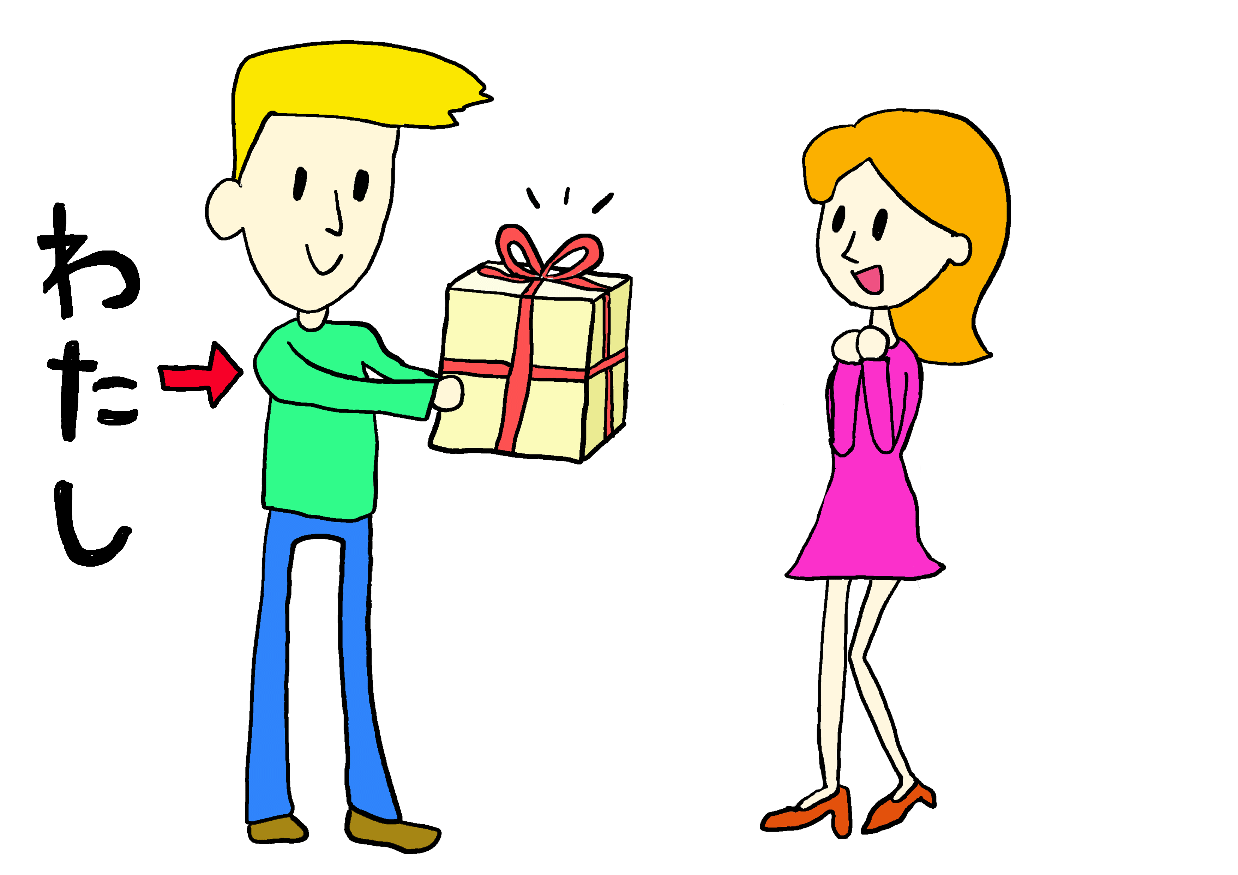
あげます

Slide 4

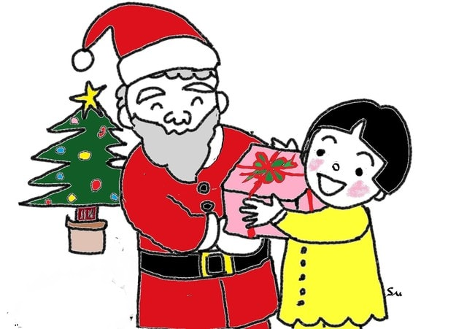
もらいます

Slide 5
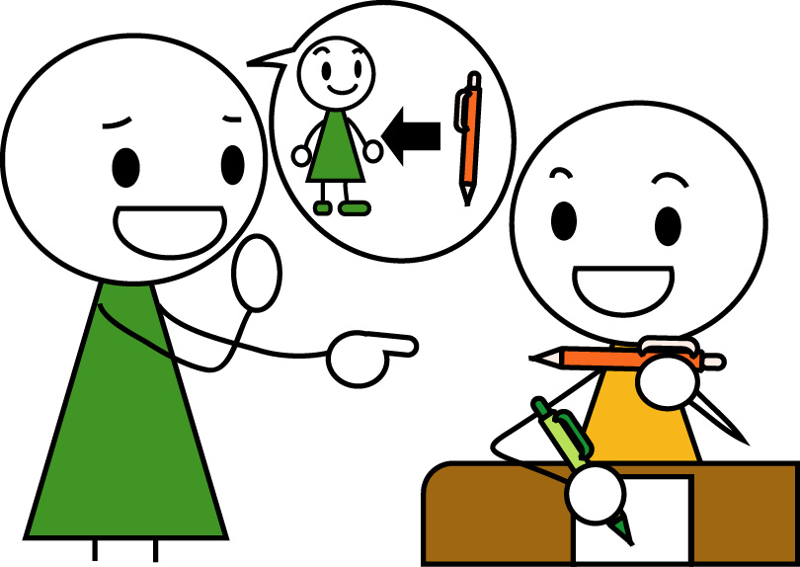
かります

Slide 6
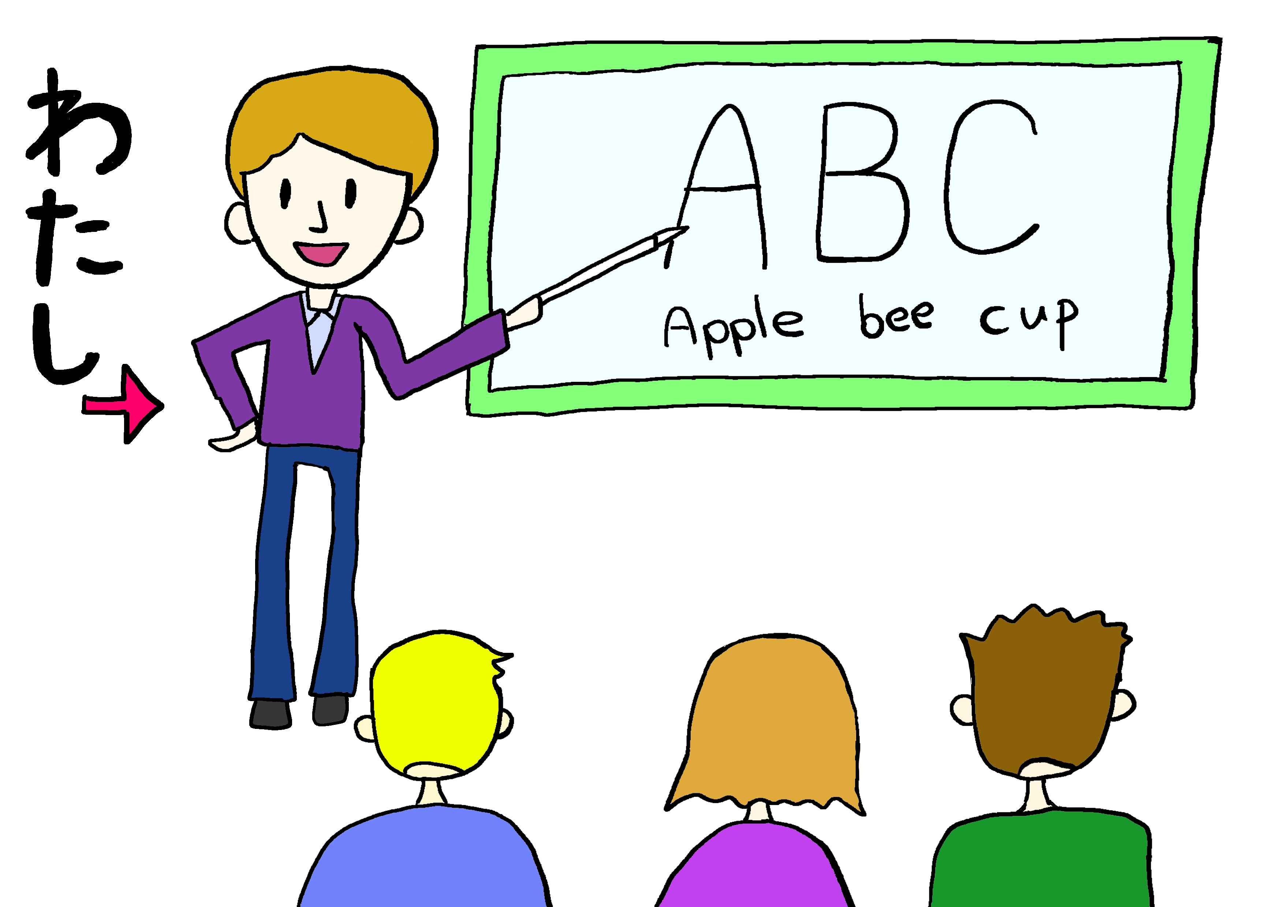
おしえます

Slide 7
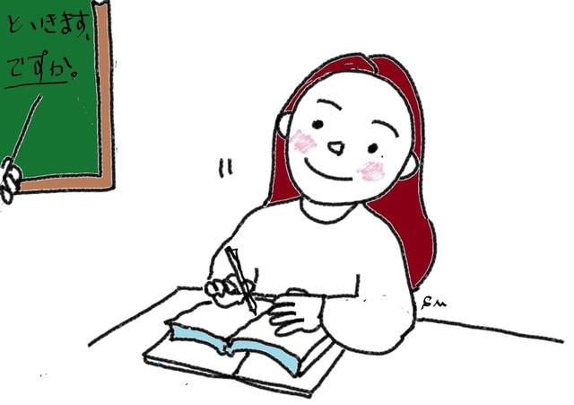
ならいます

Slide 8
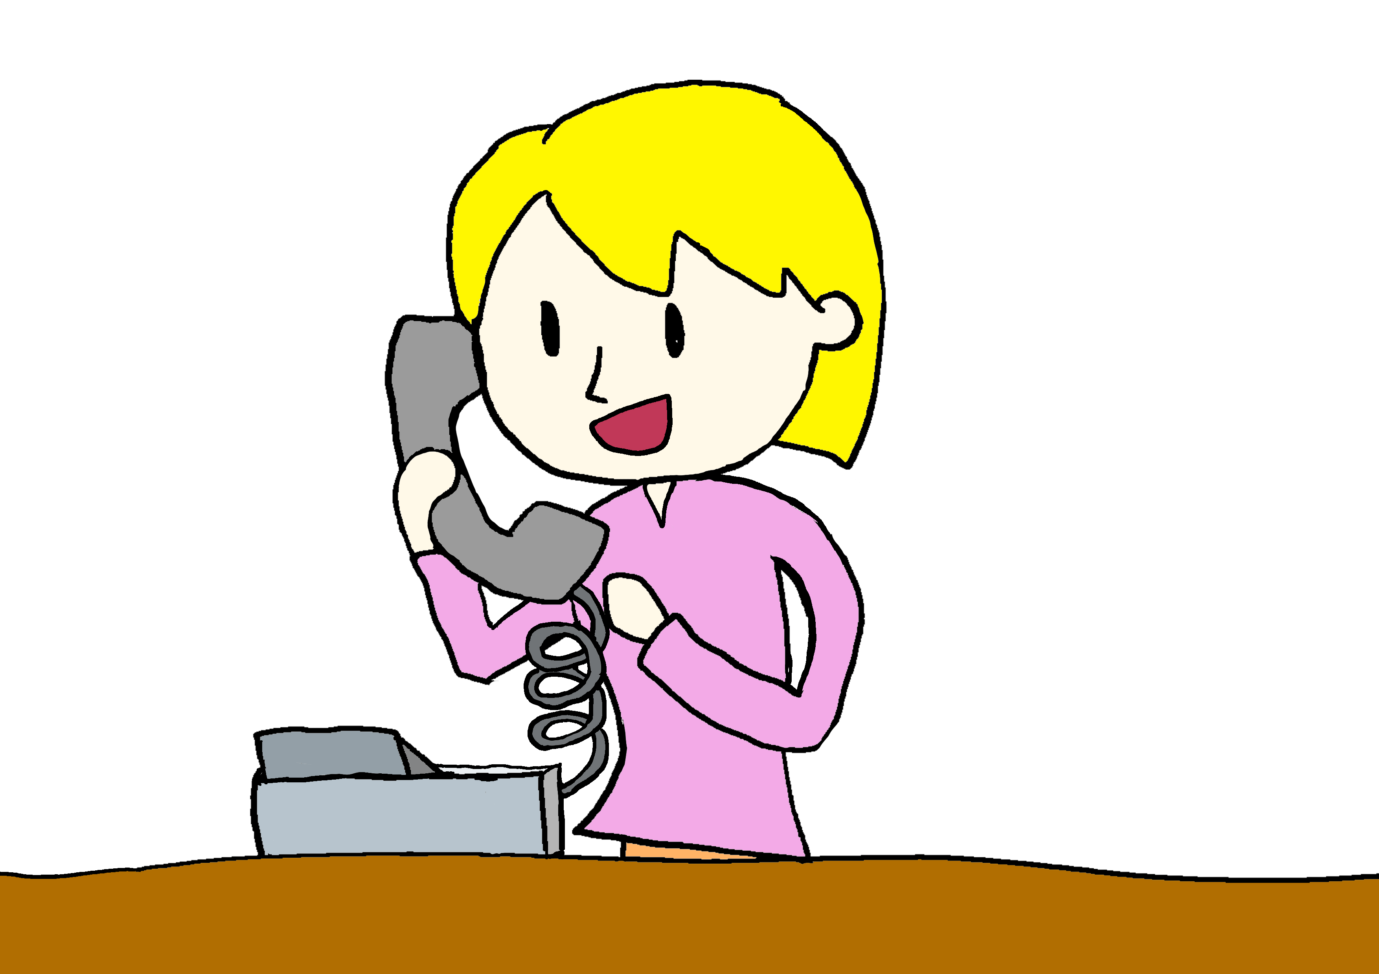
でんわ を かけます

Slide 9
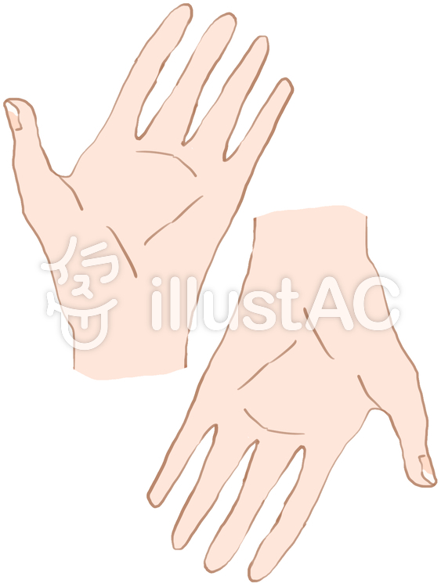
て

Slide 10

はし

Slide 11

スプーン

Slide 12
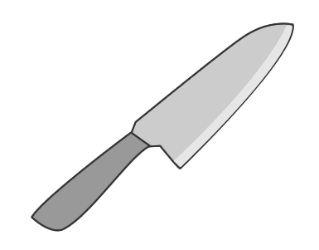
ナイフ

Slide 13

フォーク

Slide 14

はさみ

Slide 15

パソコン

Slide 16
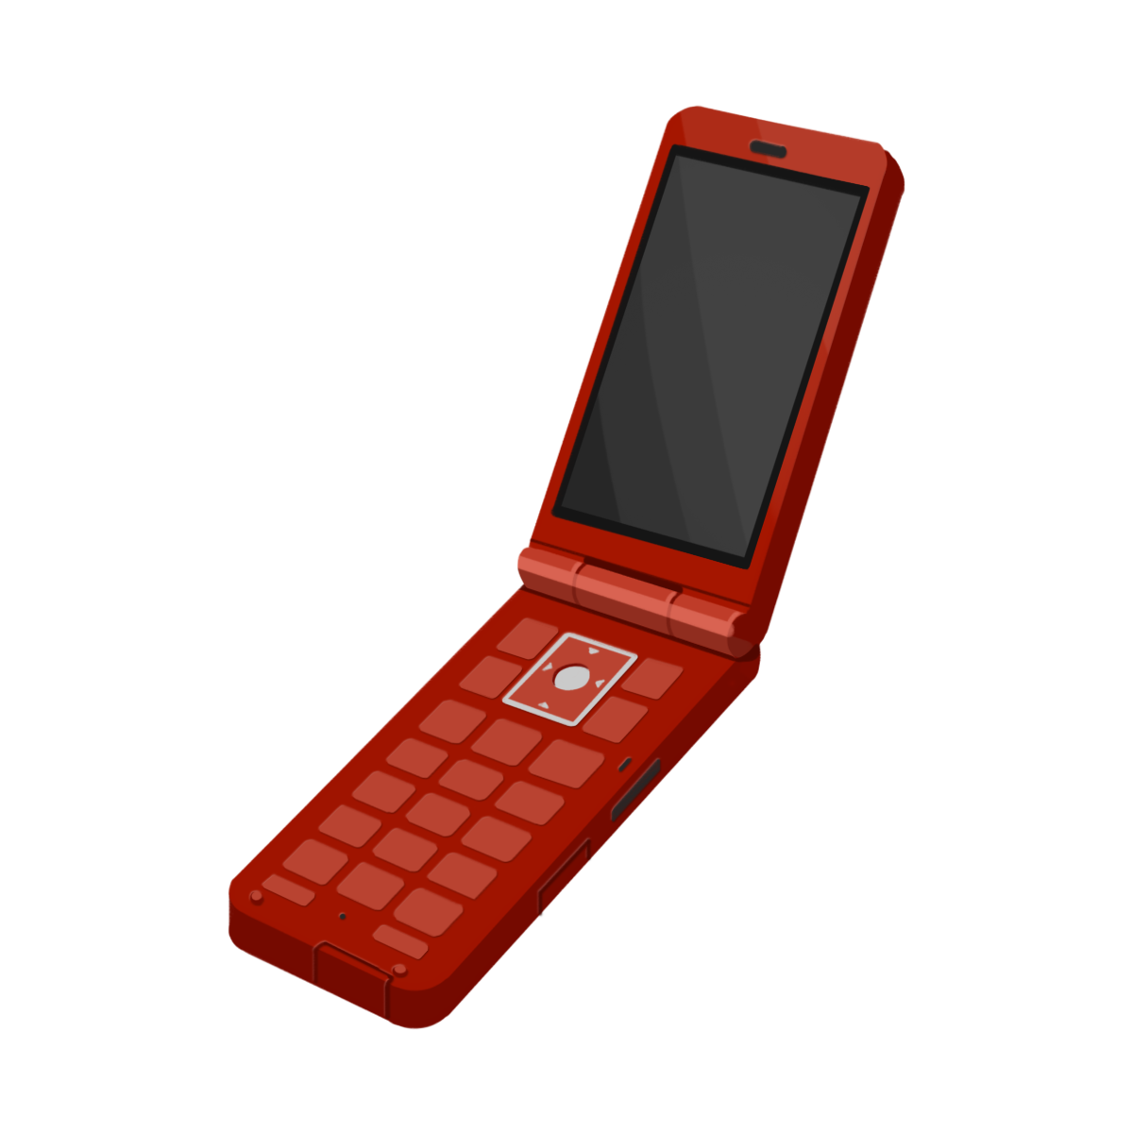
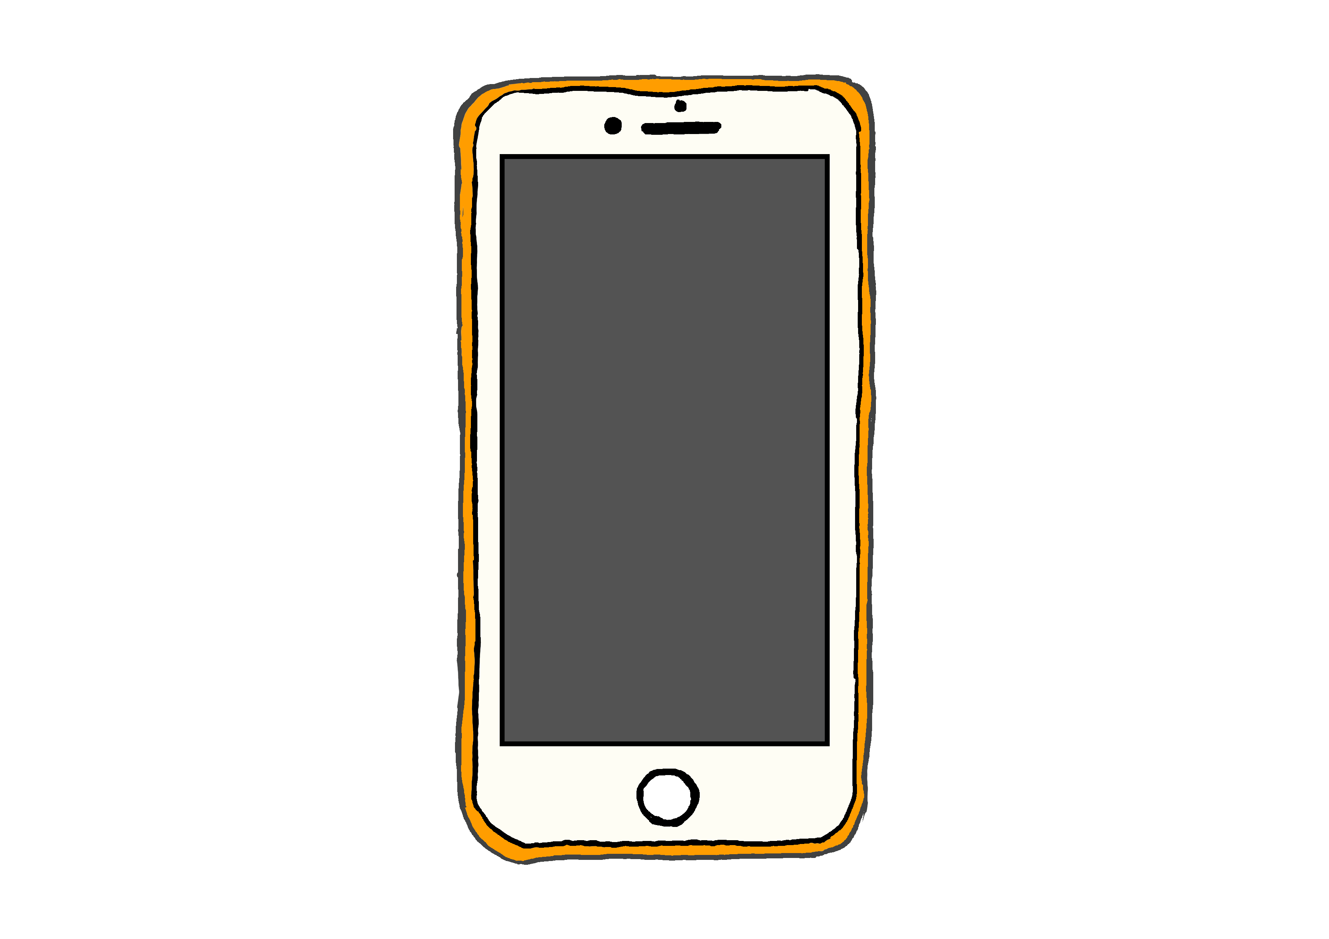
ケータイ

Slide 17


メール

Slide 18

ねんがじょう

Slide 19

パンチ

Slide 20
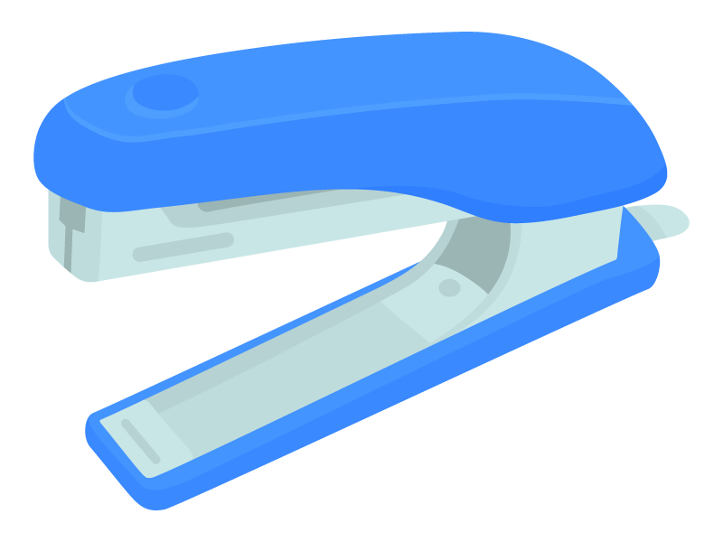
ホッチキス

Slide 21

セロテープ

Slide 22

けしゴム

Slide 23

かみ

Slide 24

はな

Slide 25

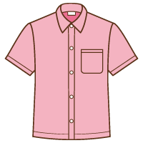
シャツ

Slide 26

プレゼント

Slide 27

にもつ

Slide 28
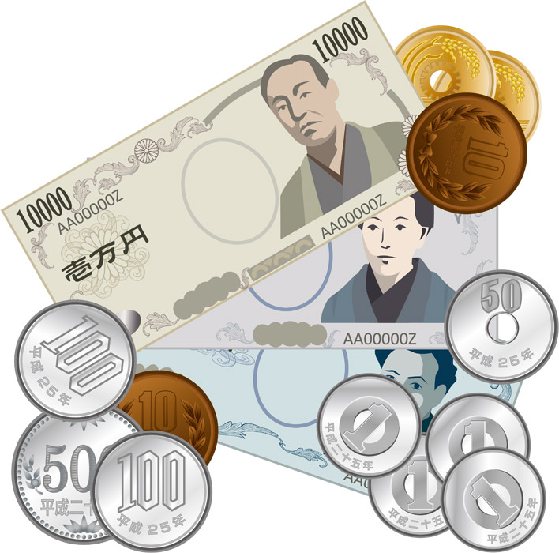
おかね

Slide 29
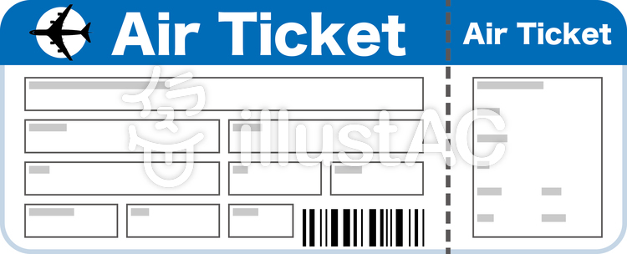

きっぷ / チケット

Slide 30

クリスマス

Slide 31

ちち/おとうさん はは/おかあさん

